Slide 1
Support Soutenance Saad ZIZI
01/2022
Mentor : Soufiane AZIZI
Notes:
SIRH Harmonie - Nom du chantier ou du comité - jj/mm/aaaa
1

Slide 2
P2 : Analysez des données de systèmes éducatifs
Parcours : Data scientist
Objectif du projet : Réaliser une analyse pré-exploratoire de données de systèmes éducatifs de la Banque Mondiale pour déterminer un projet d’expansion d’une start-up à l’international
Notes:
SIRH Harmonie - Nom du chantier ou du comité - jj/mm/aaaa
2

Slide 3
Introduction
0
Contexte et missions
Contexte
Je suis Data Scientist dans une start-up de la EdTech, et un jeu de données est mis à disposition par la Banque Mondiale :
La start-up se pose ces questions :
Quels sont les pays avec un fort potentiel de clients ?
Pour chacun de ces pays, quelle sera l’évolution de ce potentiel de clients ?
Dans quels pays l'entreprise doit-elle opérer en priorité ?
Valider la qualité du jeu de données
Décrire les informations contenues dans le jeu de données
Sélectionner les informations qui semblent pertinentes
Déterminer des ordres de grandeurs des indicateurs statistiques classiques
Missions
Notes:
Le chronogramme

Slide 4
Sommaire
0
Partie 1 (5 min)
Présentation du jeu de données
Validation du jeu de données et description des informations contenues
Partie 2 (15 min)
Présentation de l’analyse pré-exploratoire du jeu de données
Sélection des informations pertinentes pour répondre à la problématique
Détermination d’ordres de grandeur statistiques
Conclusions sur la pertinence de l’usage du jeu de données
Partie 3 (5 à 10 min)
Questions-réponses
1
2
3
4
Notes:
SIRH Harmonie - Nom du chantier ou du comité - jj/mm/aaaa
4
Notes

Slide 5
PARTIE 1 :
Présentation du jeu de données
Notes:
SIRH Harmonie - Nom du chantier ou du comité - jj/mm/aaaa
5

Slide 6
Présentation du jeu de données
1
DATA
SERIES
COUNTRY
COUNTRY-SERIES
FOOTNOTE
Informations sur l’évolution de nombreux indicateurs pour tous les pays (et régions) :
Taille : 886 930 lignes, 70 colonnes
Jeu de données entre 1970 (passé) et 2100 (prédictions)
Nombreuses valeurs et colonnes manquantes
Aucun doublon
Informations sur les indicateurs socio économiques disponibles
Taille : 3665 lignes, 21 colonnes
Il manque plus de 80 % des données
Colonne remplie de valeurs manquantes
Aucun doublon
Informations globales sur l’économie de chaque pays du monde
Taille : 241 lignes (1 par pays / zone) , 32 colonnes
Quelques valeurs manquantes dont une colonne entièrement vide
Aucun doublon
Informations sur la source des données contenues dans EdStatsCountry
Taille : 613 lignes, 4 colonnes
Colonne remplie de valeurs manquantes
Aucun doublon
Informations sur l’année d’origine des données et les incertitudes sur les données)
Taille : 643 638 lignes, 4 colonnes
Colonne remplie de valeurs manquantes
La suite de notre analyse se fera principalement sur les fichiers ‘Data’ et ‘Country’

Slide 7
PARTIE 2 :
Présentation de l’analyse pré-exploratoire du jeu de données
Notes:
SIRH Harmonie - Nom du chantier ou du comité - jj/mm/aaaa
7

Slide 8
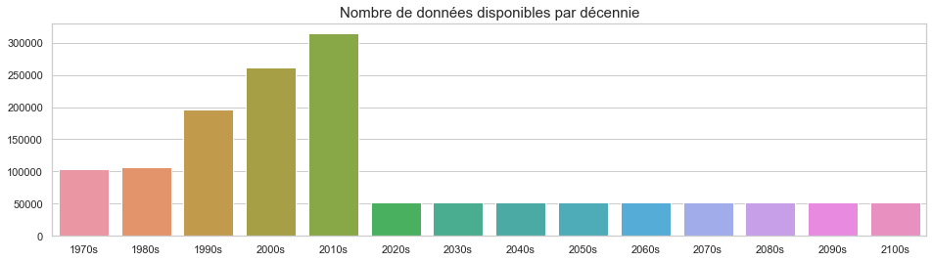
Sélection des informations pertinentes pour répondre à la problématique
2
Historique et prédictions de 1970 à 2100
Première décision de quantifier les différentes données par décennies (les 1970s, les 2000s…) pour avoir moins de colonnes et plus de pertinence dans le choix des indicateurs

Slide 9
Sélection des informations pertinentes pour répondre à la problématique
2
Quelles données garder en liant les deux fichiers principaux ?
Après analyse des colonnes de chaque partie du jeu de données, nous avons décidé de garder principalement les données des fichiers Data et Country, que nous avons associées grâce à la fonction « merge » :
● Association pays et régions
● Noms de pays, d’indicateurs, données quantitatives utiles pour les différentes décennies, comme par exemple pour la décennie 2010 :

Slide 10
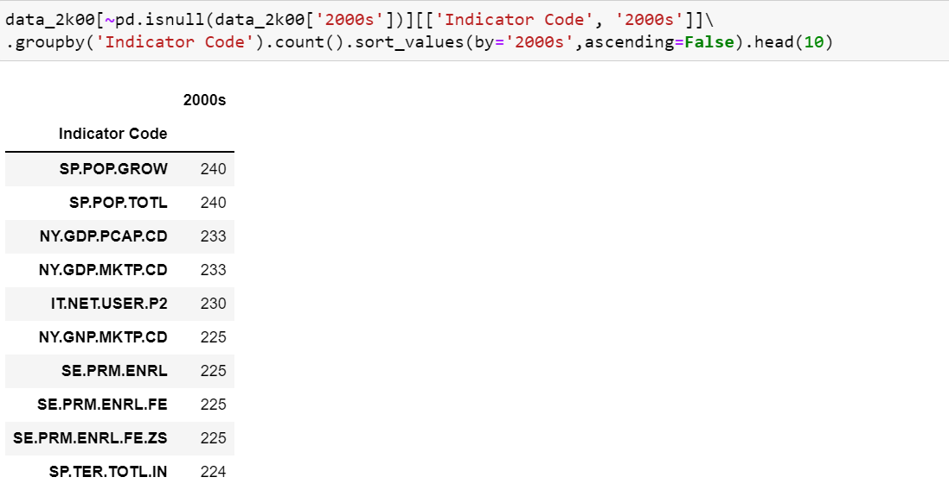
Sélection des informations pertinentes pour répondre à la problématique
2
3665 Indicateurs uniques
Seconde Décision de sélectionner les indicateurs les plus remplis et donc sur les deux dernières décennies. Les indicateurs sont les mêmes pour les deux dernières décennies. Exemple pour les années 2000 :
241 pays et zones géographiques qu’il va falloir affiner

Slide 11
Sélection des informations pertinentes pour répondre à la problématique
2
Indicateurs retenus :
Indicateur de démographie
SP.POP.TOTL : population totale
Indicateur d’utilisation des technologies
IT.NET.USER.P2 : taux d’utilisateurs d’internet
Indicateur sur les études secondaires des jeunes
SE.SEC.ENRL.GC.FE: taux d’inscription des 20-39 ans aux études secondaires
Indicateur sur la situation économique
NY.GDP.PCAP.KD : PNB par habitant
La suite de notre analyse du présent se fera principalement sur la décennie 2010.

Slide 12
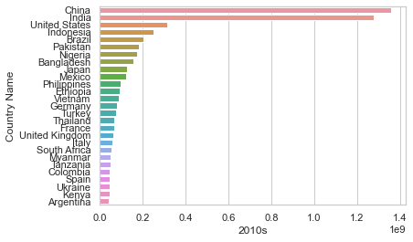
Sélection des informations pertinentes pour répondre à la problématique
2
Indicateur de démographie :
Nous voulons nous implanter dans les pays les plus peuplés actuellement, nous avons pris la référence de 20M d'habitants minimum dans pour notre analyse

Slide 13
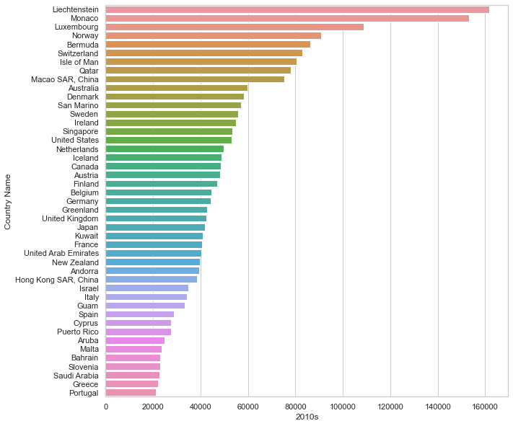
Sélection des informations pertinentes pour répondre à la problématique
2
Indicateur économique :
Nous voulons nous implanter dans les pays les plus riches actuellement, nous avons pris la référence d’un PIB/habitant à plus de 20000$.

Slide 14
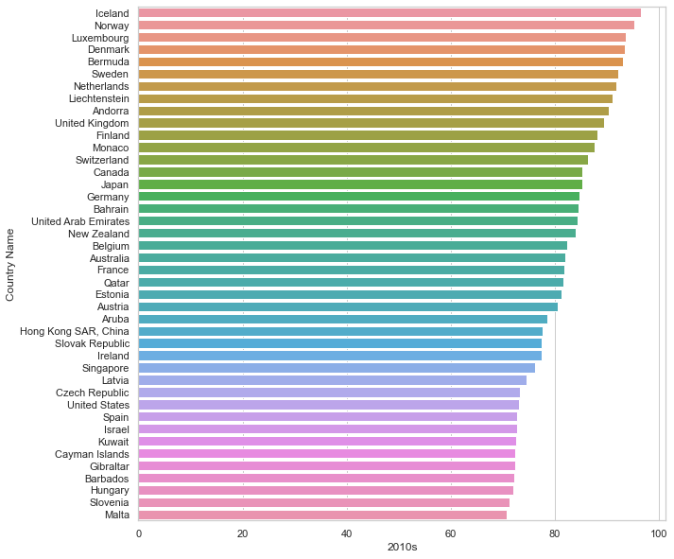
Sélection des informations pertinentes pour répondre à la problématique
2
Indicateur de taux d’utilisation d’Internet :
Nous voulons nous implanter dans les pays où on utilise le plus Internet, nous avons pris la référence d’un taux d’utilisation supérieur à 70%.

Slide 15
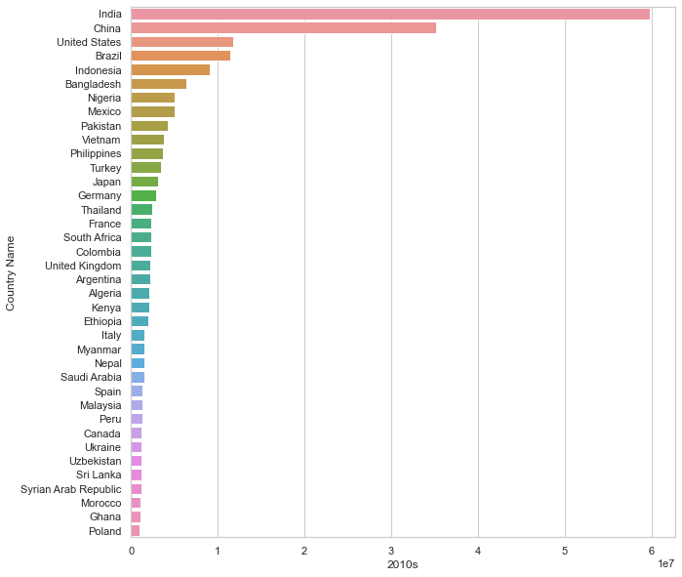
Sélection des informations pertinentes pour répondre à la problématique
2
Indicateur d’éducation :
Nous voulons nous implanter dans les pays où a le plus d’inscription dans le secondaire, nous avons pris la référence d’un nombre supérieur à 1M d’inscriptions.

Slide 16
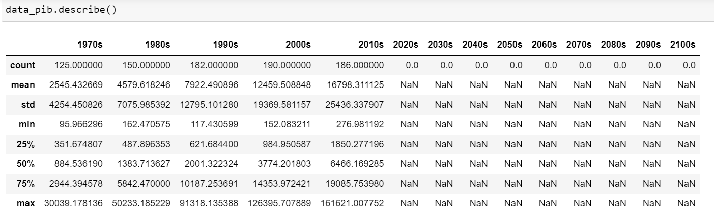
Détermination d’ordres de grandeurs statistiques
2
Nos analyses et les chiffres pris pour notre analyse ont été obtenus notamment grâce à une analyse statistique des indicateurs que nous avons pris. Exemple pour la population mondiale :

Slide 17
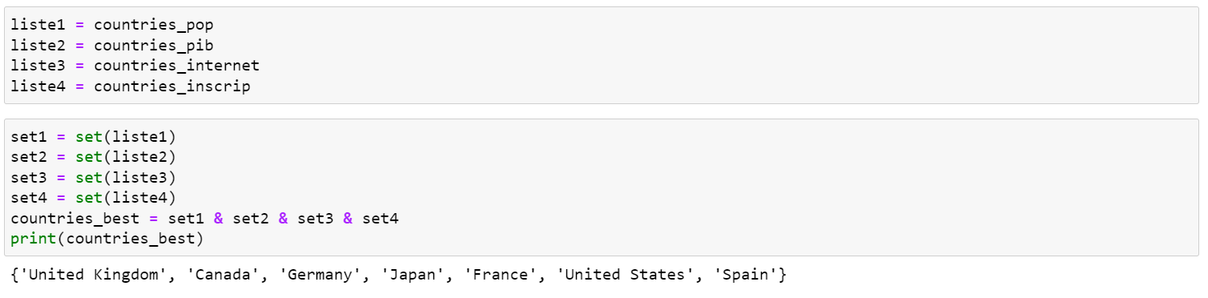
Analyse des indicateurs actuels
2
Des listes ont été crées pour chaque indicateur
Via une analyse de l’intersection de nos 4 indicateurs (formules ci-dessous), nous avons conclu que les pays qui étaient à fort potentiel aujourd’hui et où il fallait s’implanter sont : La France, Les Etats Unis, L’Angleterre, L’Allemagne, Le Japon, L’Espagne et Le Canada
Notre analyse bivariée ne nous permet pas de conclure sur la corrélation entre certains indicateurs (comme le taux de présence d’Internet pour 100 habitants et le taux d’inscription aux études secondaires) .

Slide 18
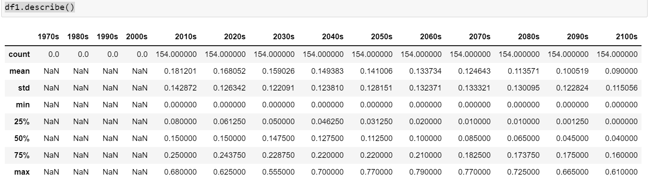
Analyse sur les indicateurs du futur
2
La même analyse a été effectuée sur les indicateurs pour le futur. La décennie 2030 a été prise en référence et les indicateurs sur l’éducation des 15-19 ans ainsi que des 20-39 ans. Ci-dessous, un tableau statistique sur le pourcentage d’éducation des 15-19 ans.
Cette analyse ne nous a conduit à aucun pays représentatif pour l’avenir… Les indicateurs du futur ne nous permettent pas d'avoir une liste totalement exhaustive des pays dans lesquels il serait opportun de s'implanter.

Slide 19
PARTIE 3 :
Conclusion
Notes:
SIRH Harmonie - Nom du chantier ou du comité - jj/mm/aaaa
19

Slide 20
Conclusions sur la pertinence de l’usage du jeu de données
3
2
Nous pouvons supposer que le dataframe peut partiellement répondre à la problématique :
Tous les pays et toutes les régions du monde sont abordés
Nous avons également des données démographiques, éducatives, économiques, d’utilisation des nouvelles technologies, et de projection sur beaucoup de pays
Grâce à des choix effectués sur les données et les études statistiques univariées et bivariées sur les indicateurs pertinents, nous avons pu sélectionner 7 pays dans lesquels notre start-up peut s’implanter.
Une analyse plus poussée (avec des chiffres ne dépendant pas de notre parti pris des 25% des pays les plus représentatifs par indicateur) nous conduisent à voir la France, les USA, le Japon et l’Allemagne comme les 4 pays à plus fort potentiel

Slide 21
Conclusions sur la pertinence de l’usage du jeu de données
3
2
Mais…
Le jeu de données manque d’indicateurs « business » : Par exemple, le nombre d’argent dépensé chaque année sur internet…
Beaucoup de valeurs sont manquantes dans le jeu de données, et certaines valeurs manquent sur des années entières. Les données les plus récentes datent de l’année 2016, ce qui nous a conduit à effectuer une analyse par décennie.
Beaucoup d’indicateurs ne sont pas pertinents pour notre étude, et les indicateurs de projection ne nous permettent pas d’avoir une analyse exhaustive de l’implantation de la start-up à l’avenir. Les pays choisis à fort potentiel sont donc des suppositions sur le présent.

Slide 22

Conclusion & prochaines étapes
0
Des questions ?

